Slide 1
Ашиг хүртэгч эцсийн эздийн ил тод байдал дэлхий нийтийн норм, нэн тэргүүний асуудал болох нь
Монголын ОҮЗСТөслийн ажлын алба
Б.Дэлгэрмаа
2018.12.11

Slide 2
Яагаад?

Slide 3
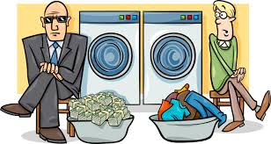
Яагаад?
GFIR-ын мэдээлснээр 2011 оноос хойш хөгжиж буй орнууд жилд 1 их наяд ам.долларыг авилгал, хээл хахуультай холбоотойгоор алддаг, энэ тоо улам бүр өсч байна /Global Financial Integrity Report/
Ардчилсан Бүгд Найрамдах Конго улс 2010-2012 онд 1,3 тэрбум ам.долларыг компанийн нууц эзэмшил, төвөгтэй бүтцээс улбаалан алдсан гэж мэдэгдсэн /2013 он, Africa Progress Panel/
2014 & 2015 онуудадын авлигийн гэмт хэрэг Монгол улсад нийт 107 тэрбум төгрөгийн хохирол учруулсан. (2016 он, Азийн сан, АТГ-ын судалгаа)

Slide 4
Олон улсын түвшинд дэмжигчид
Opening Up Beneficial Owners

Slide 5
Зарим улс орны жишээ

Slide 6
Зарим улс орны жишээ

Slide 7
Зарим улс орны жишээ

Slide 8
Зарим улс орны жишээ

Slide 9
Монгол Улс АХЭ-ийг ил болгох 2020 он хүртэлх замын зураг
7 зорилт, 32 үйл ажиллагаа төлөвлөсөн
Зорилт 1: Үндэсний бодлоготой уялдуулна. 3 үйл/а төлөвлөсөн. Нээлттэй засгийн түншлэлийн Үндэсний зөвлөл, УИХ-ын гишүүдэд мэдээлж ажиллана.
Зорилт 2: Институтын хүрээг тодорхойлно. 3 үйл/а төлөвлөсөн. Төрийн байгууллагуудын семинар зохион байгуулж, хуулийн ажлын хэсэг тусад нь байгуулж, холбогдох хуулиудад болон Засгийн газрын 222-р тогтоол, ОҮИТБС хуульд нэмэлт оруулна.
Зорилт 3: Нэр томьёо, тодорхойлолт, материаллаг босго, тайлагналын хугацаа, үечлэлийг тогтооно. 8 үйл/а төлөвлөсөн. Судалгаа хийж, цуврал хэлэлцүүлэг зохион байгуулж, ОүИТБС-ын Үндэсний зөвлөлийн хуралдаанд үр дүнг танилцуулна.
Зорилт 4: Улс төрд нөлөө бүхий этгээд бүрэн тайлагнадаг болно. 2 үйл/а төлөвлөсөн. Хувийн ашиг сонирхол, хөрөнгө орлогын мэдүүлгийн шинэчлэн батална.
Зорилт 5: Нөлөөллийн ажил зохион байгуулна. 5 үйл/а төлөвлөсөн. Компаниудын дунд хэлэлцүүлэг, ИНБ, Эрэн сурвалжлах сэтгүүлчдийн сургалт, урамшууллын тогтолцоо, ТВ хэлэлцүүлэг
Зорилт 6: Ашиг хүртэгч эздийн мэдээллийг цуглуулах, мэдээллийн үнэн бодит байдлыг баталгаажуулах. 9 үйл/а төлөвлөсөн. Системийг боловсронгуй болгох, төрийн байгууллагуудад сургалт орох, журамд өөрчлөлт оруулах гэх зэрэг
Зорилт 7. АХЭ-ийн мэдээллийг олон нийтэд хүртээмжтэй болгох

Slide 10
Аж ахуйн нэгжийн төрлүүд ба эзэмшил
ХК
Гадаадын хөрөнгийн биржэд бүртгэлтэй
ХХК
Гадаадын хөрөнгө оруулалттай
ТӨК
Дотоодын хөрөнгийн биржэд бүртгэлтэй
Гадаадын ХО хамтарсан
Дотоодын хөрөнгө оруулалттай
Төрийн өмчит
Орон нутгийн өмчит

Slide 11
Аж ахуйн нэгжийн төрлүүд ба эзэмшил

Slide 12
2017 онд хэрэгжүүлсэн ажлууд
Зорилт 1: Үндэсний бодлоготой уялдуулна.
Нээлттэй засгийн түншлэлтэй уулзалт зохион байгуулж, үйл ажиллагааг танилцуулж, мэдээлэл солилцож байна
Зорилт 2: Институтын хүрээг тодорхойлно.
Төрийн байгууллагуудтай цуврал уулзалтуудыг зохион байгуулсан.

Slide 13
2017 онд хэрэгжүүлсэн ажлууд
Зорилт 3: Нэр томъёо, тодорхойлолт, хамрах хүрээг баталсан – 260 гаруй оролцогчид
1
2016.12.21 – ОҮИТБС-ын Ажлын хэсэг, дэд хэсгийн гишүүд – 17 хүн
2
2017.02.16 – Компаниудын санхүүгийн ажилтнууд – 50 хүн
3
2017.11.13 – Иргэний нийгмийн байгууллагууд – 19 хүн
4
5
6
7
8
9
2017.02.22 – Төрийн байгууллагуудын ажилтнууд – 32 хүн
2017.04.25 – Компаниудын захирал, санхүүгийн ажилтнууд – 24 хүн
2017.05.24-25 – Топ 30 компанийн хуулийн зөвлөх, захирлууд – 14 хүн
2017.06.13 – Бүртгэл хариуцсан төрийн байгууллагуудын удирдах ажилтнууд – 19 хүн
2017.09.25-26, Монгол-Мяньмарын ОҮИТБС-ын туршлага солилцох семинар – 50 хүн
2017.10.09 – 21 аймгийн сэтгүүлчдийн сургалт, 40 гаруй сэтгүүлчид

Slide 14
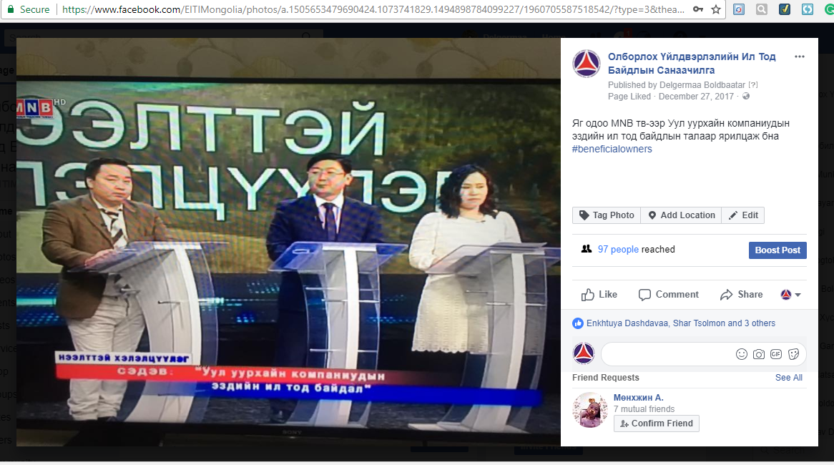
2017 онд хэрэгжүүлсэн ажлууд
Зорилт 5: Нөлөөллийн ажил - Нэвтрүүлэг
https://www.youtube.com/watch?v=LXGzzmmjFEc
Зорилт 5: Нөлөөллийн ажил: МҮОНТ-ээр
оролцогч талуудын шууд хэлэлцүүлэг

Slide 15
АШИГ ХҮРТЭГЧ ЭЦСИЙН ЭЗДИЙГ ИЛ ТОД БОЛГОХ ЗАМЫН ЗУРГИЙН ДАГУУ 2018 ОНД ХИЙСЭН АЖИЛ
УИХ-ын гишүүд, Засгийн газрын байгууллагуудын дунд дугуй ширээний уулзалтууд
Компаниудад зориулсан сургалтууд
Иргэний Нийгмийн Байгууллагуудад зориулсан сургалтууд

Slide 16
Ач холбогдол
Компаниудын хариуцлага нэмэгдэнэ
Итгэлцэл бий болно
Авилгын эрсдэлийг бууруулна
Шударга өрсөлдөөний орчныг бий болгоход хувь нэмэр оруулна
Улмаар улс төрөөс ангид бизнес нь илүү тогтвортой, эрүүл, үр ашигтай байна

Slide 17
Хамтын ажиллагааг хэрхэн өргөжүүлэх вэ?
Баярлалаа

